Slide 1



个案分享
胎膜早破病人的护理
主讲人：优品PPT 时间：20XX.20.21

Slide 2

病例介绍
护理评估
护理诊断及目标
护理措施
护理评价
目 录

Slide 3
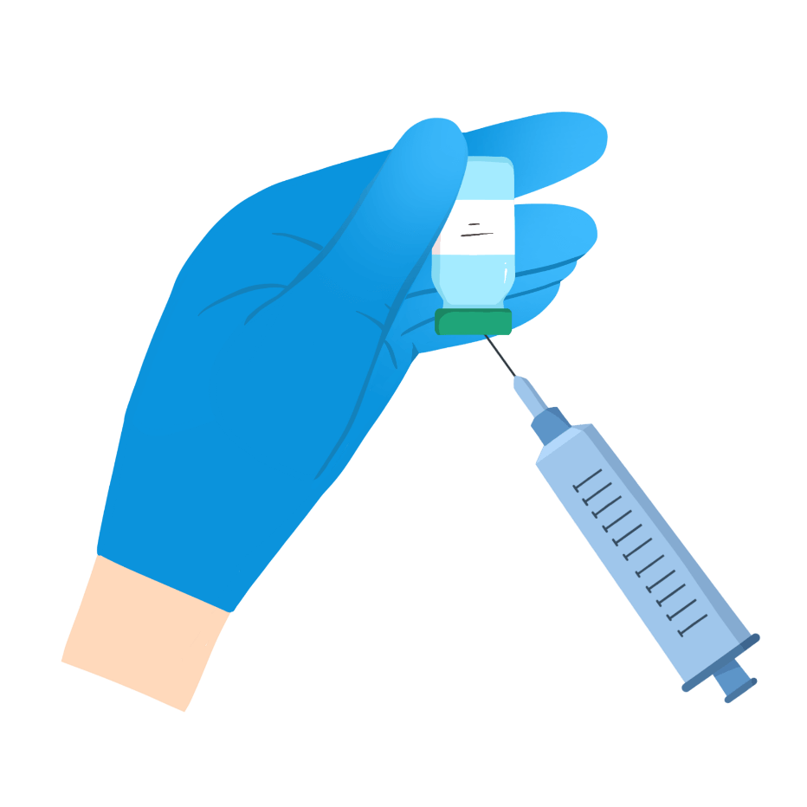
定义
https://www.ypppt.com/
胎膜早破是指在临产前胎膜自然破裂，是产科常见的分娩期并发症，其发生率约占分娩总数的2.7%～17.0%。胎膜早破对孕妇及胎儿都会产生严重影响，常可造成孕妇早产、宫内感染及产褥感染等，还可造成胎儿脐带脱垂、胎儿窘迫、胎儿早产、新生儿窒息甚至围生儿死亡等。

Slide 4
病因
病 因
胎先露衔接不良
下生殖道感染
宫颈内口松弛
营养因素
机械性刺激

Slide 5

病病例介绍病史因
个 人 信 息 | 姓名：XXXX 性别：女 年龄：XX 民族：XXX 职业：工人 出生地：XXX
入 院 诊 断 | 1.胎膜早破 2.孕1产0，妊娠38+1周，头位，单活胎
主 诉 | 停经38+1周，阴道流液两小时入院
既往史 | 既往体健，否认肝炎、结核等传染病史，无手术、外伤史及输血史

Slide 6

护理评估
健康史,孕1产0，妊娠38+1周，孕妇无明显诱因出现少量阴道流液，色中，无异味，无腹痛及阴道流血，遂急 诊入我院待产。孕期饮食、睡眠良好，大小便正常，体重增加14kg。
身心状况发育正常、营养良好，神 志清楚，脊柱四肢无畸形、运动自如。病人因突然阴道流血而感到少许焦虑，担心胎儿安危以及自己的健康。
相关检查行入院查体以及相关实验室及辅助检查

Slide 7

护理评估
※生命体征：血压：121/66mmHg、脉搏：78次/分、呼吸：18次/分、体温36.6次/分※宫高腹围：宫高30.4cm，腹围104cm ※骨盆外测量：25cm-27cm-20cm-9.0cm ※微量血糖：5.2mmol/L※Barthel指数评定量表：100分,实验室检查：血常规：白细胞计数WBC11.83×10^9/L）↑红细胞计数RBC（3.44×10^12/L）↓ 中性粒细胞总数NEU（10.14×10^9/L）↑ 中性粒细胞百分数GRA%（85.7%）↑ 淋巴细胞百分辅助检查,数LYN%（10.2%）↓ 血红蛋白HGB（102g/L）↓B超显示：双顶径9.4cm，头围33.38cm，腹围33.63cm 肱骨径5.9cm，股骨径6.5cm，胎心率138次/分, 最大羊水池深度3.3cm，羊水指数：11.6cm妊娠38+1，ROA，宫内单活胎

Slide 8
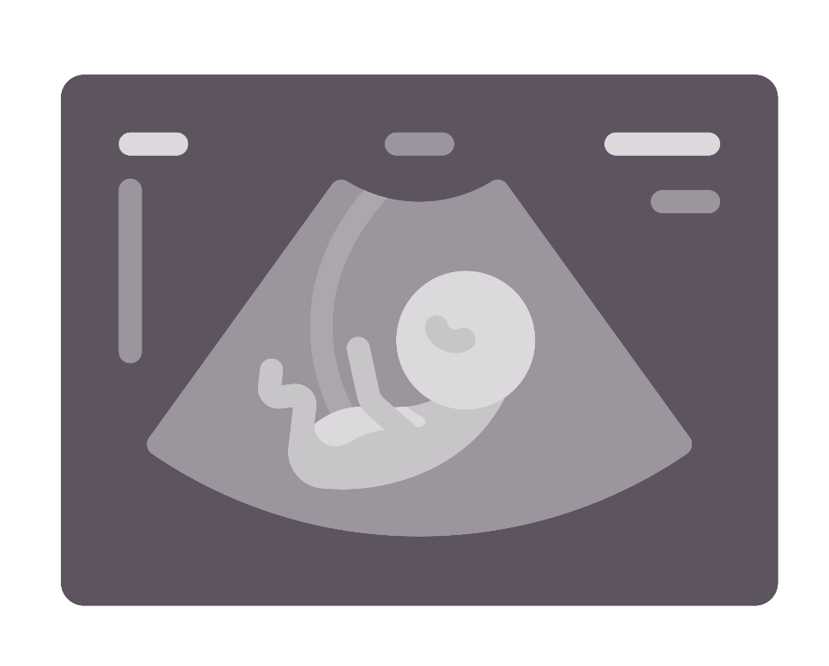
治疗
1.急查血常规、尿常规、凝血常规等,
2.监测血压，胎心电子监护NST了解胎儿宫内情况,
3.阴道检查，肛门指检，会阴抹洗Bid.
4.NS100ml+头孢呋辛钠1.5g VD Bid
5.在腰硬联合麻醉下行剖宫产术
6.留置导尿，缩宫素注射液10iu IM Bid，达肝素钠注射液2500iu 皮下注射Qd，蛋白琥珀酸铁口服溶液15ml口服 Bid
Notes:
https://www.ypppt.com/

Slide 9

护理诊断及目标
有胎儿受伤的危险 与早产及脐带脱垂导致胎儿窘迫有关（首优）
有感染的危险 与胎膜破裂细菌容易入侵宫腔有关，疼痛 与手术切口有关。焦虑 与未知胎儿的预后和自己的安危有关。护理目标：1.病人无感染征象，体温、白细胞计数正常2.胎儿顺利出生，无其他并发症发生3.病人术后疼痛能得到缓解4.病人能描述自己的焦虑，并陈述心理舒适度有所增加

Slide 10

护理措施
有胎儿受伤的危险
1.孕妇胎膜早破且胎先露未衔接，指导卧床休息，以左侧卧位为主，尽量避免剧烈翻身和坐位或站立位。
2.注意监测胎心变化。
3.行阴道检查确定有无隐形脐带脱垂，密切监测产程，监测胎膜、羊水性状及量、有无阴道流血情况、宫缩、腹痛、宫颈扩张、先露等，若有脐带先露或脱垂,做好随时结束分娩的准备。(胎膜早破患者阴道检查随情况而定，尽量减少检查次数以降低感染风险)。
4.低流量吸氧：2L/min，预防缺氧。
5.遵医嘱临产前给予一级护理，按常规至少每1小时巡视患者一次，监测患者病情变化。

Slide 11
护理措施
有感染的危险
1.一般护理：提供清洁、舒适的病房环境（温度22-24度，湿度50-60%，协助擦汗、更衣、更换床单位）；及时补充营养、热量和水分（鼓励产妇在宫缩间歇期少量多次进食高热量、易消化、清淡饮食），以保证体力；指导产妇有尿时及时排尿(一般鼓励2-4h排尿一次)等。
2.保持外阴清洁，指导使用吸水性好的会阴垫垫于外阴，勤换会阴垫，保持清洁干燥（一般每4h指导更换一次会阴垫，或分泌物浸湿达2/3或以上时及时更换）。
3.行会阴擦洗，每日2次。
4.观察生命体征（每4-6h测体温、血压1次，若发现有异常，酌情增加次数）及实验室检查结果（WBC、NEU等）。
产后
1.注意密切监测生命体征，特别是体温前12小时每4小时/次，若体温正常，改为每天4次。观察产后阴道流血情况、恶露情况。
2.做好会阴部护理,保持干燥清洁；指导会阴擦洗，每日2次；大便后用温水清洗会阴。

Slide 12
护理措施
焦虑
1、评估产妇的焦虑程度。多与孕妇沟通，建立良好的护患关系，鼓励孕妇表达自己的情感，说出焦虑的原因，给予解释，并共同探讨解决方法。提供心理支持，向孕妇讲解胎膜早破虽有可能引起脐带脱垂、感染，但只要积极配合治疗和护理，这种可能就会减少。
2、指导产妇正确的呼吸方法和放松疗法，如听音乐、看杂志等，保持心情舒畅，减轻焦虑症状。
3、跟家属做好健康宣教，鼓励孕妇与家属多交谈，让家属帮助孕妇克服焦虑心理。
4、根据胎心监护及时向孕妇提供胎儿在宫内健康信息，以减少其焦虑、紧张的情绪。
疼痛
1.静脉留置镇痛泵进行镇痛治疗，
2.当患者出现恶心、咳嗽、呕吐、排便或其他增加腹部压力的任意一个动作时应指导患者按住伤口的两侧，以免缝线出现断裂。
3.及时更换伤口敷药，检查伤口的愈合情况并做相应处理。伤口拆线后应使用纱布覆盖至少3d后才能进行淋浴。

Slide 13
护理评价
1.产妇术后疼痛得到缓解
2.产妇焦虑减轻，心理舒适度增加
3.新生儿健康出生，无其他并发症发生
4.产妇平安顺利分娩，出院时无感染等并发症

Slide 14

行业PPT模板http://www.1ppt.com/hangye/
总结
胎膜早破发生后，可引起早产和脐带脱垂，增加了围生儿病死率、宫内感染率及产褥感染率。如果及时实施护理要点，可以达到预防早产和脐带脱垂，避免宫内感染的目的，因此护士应做好孕期宣教，指导孕妇进行产前检查，及时发现胎膜早破，采取及时有效的护理和治疗措施，提高妊娠成功率，降低新生儿病死率。参考文献[1]. 50例剖腹产患者术后护理分析. 中外医疗, : 第154-156页.[2] 导致未足月胎膜早破的高危因素及护理措施分析. 当代医药论丛, : 第83-84页.[3, 胎膜早破的临床观察和护理要点. 吉林医学, : 第7489-7490页.[4]., 胎膜早破的预防及护理体会. 中国医药指南, : 第309-310页.

Slide 15
个案分享
胎膜早破病人的护理
主讲人：优品PPT 时间：20XX.20.21

Slide 16
更多精品PPT资源尽在—优品PPT！
www.ypppt.com
PPT模板下载：www.ypppt.com/moban/ 节日PPT模板：www.ypppt.com/jieri/
PPT背景图片：www.ypppt.com/beijing/ PPT图表下载：www.ypppt.com/tubiao/
PPT素材下载： www.ypppt.com/sucai/ PPT教程下载：www.ypppt.com/jiaocheng/
字体下载：www.ypppt.com/ziti/ 绘本故事PPT：www.ypppt.com/gushi/
PPT课件：www.ypppt.com/kejian/
Notes:
模板来自于 优品PPT https://www.ypppt.com/

